Slide 1
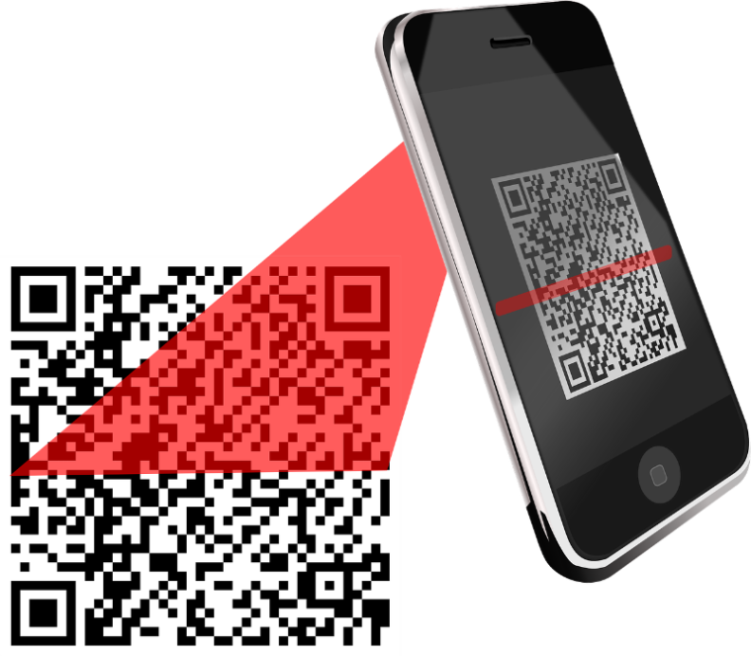
Мастер-класс по
Использованию
QR – технологии в ДОУ.
Подготовили: воспитатели Петрова Т.А., Веремеенко Н.В., учитель-дефектолог, учитель-логопед Харлан О.С.
МДОУ «Детский сад 2» г.о.Самара
Г. Самара
2021

Slide 2
Инновационность продукта
Инновационность использования QR-кода в образовательной деятельности ДОО заключается в следующих характеристиках:
∙ Доступность.
∙ Универсальность
Современность.
∙ Экономичность
∙ Компактность
∙ Тиражируемость
∙ Результативность.

Slide 3
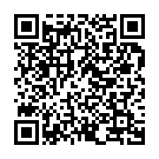
Что это за код такой и как его распознать - давайте разберемся.
Эти квадратики - так называемый QR-код (от англ. quick response- быстрый отклик): двумерный штрих-код, разработанный японской фирмой Denso-Wave. В этом штрих-коде кодируется разнообразная информация, состоящая из символов (включая кириллицу, цифры и спецсимволы). Информация, вообще говоря, любая: адрес сайта, телефон, электронная визитка, координаты местоположения и так далее. Один QR-код может содержать 7089 цифр или 4296 букв.

Slide 4
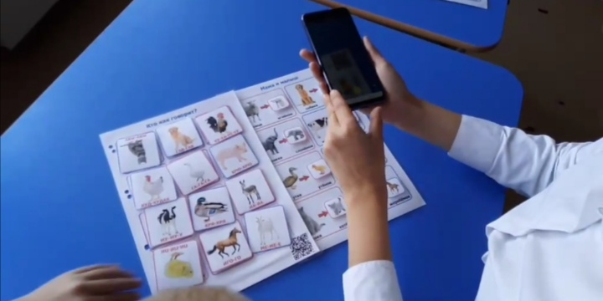
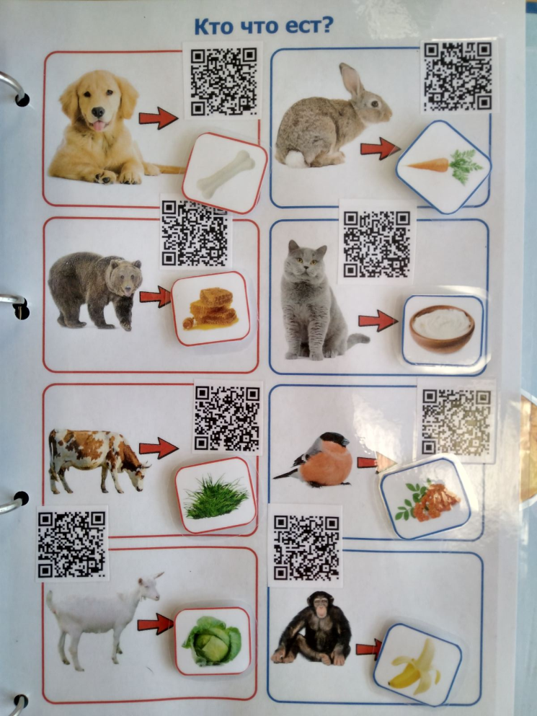
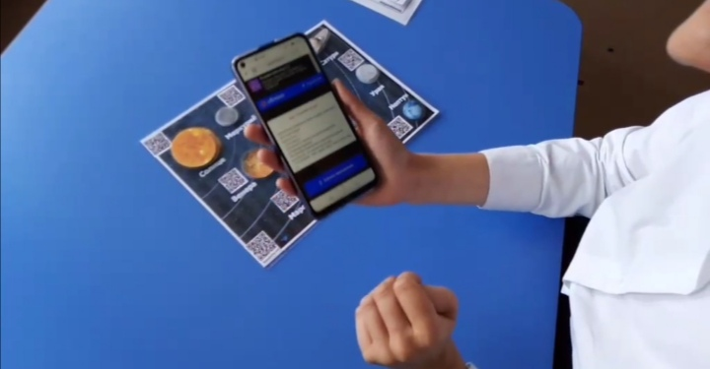
QR-КОДЫ МОЖНО ИСПОЛЬЗОВАТЬ ДЛЯ СОЗДАНИЯ ДИДАКТИЧЕСКИХ ИГР

Slide 5
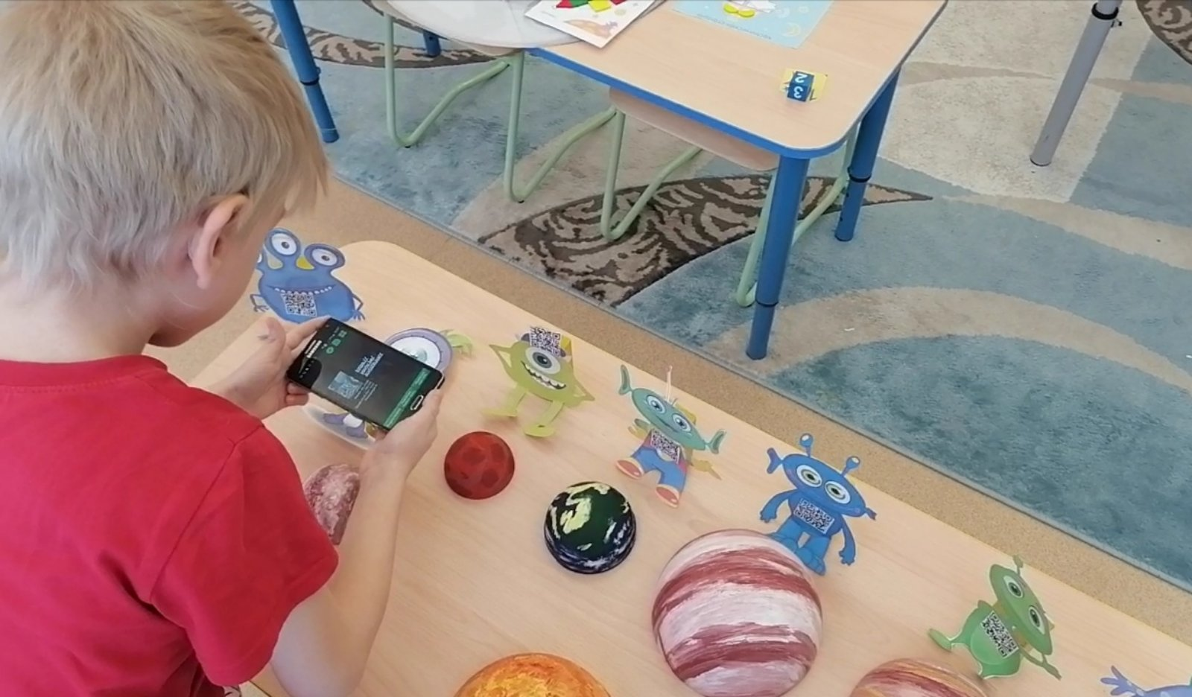

Slide 6
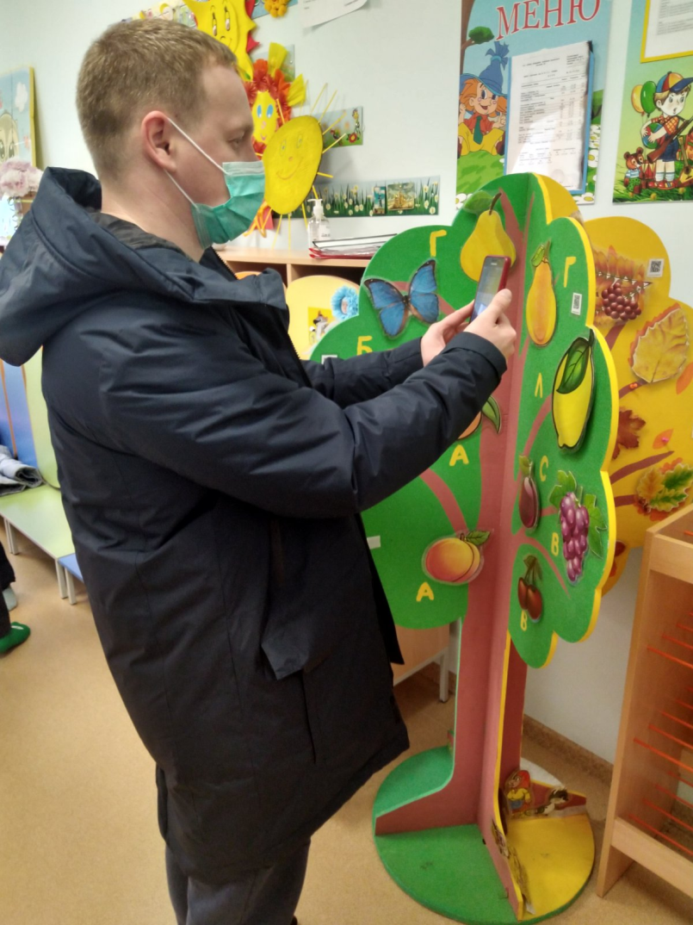
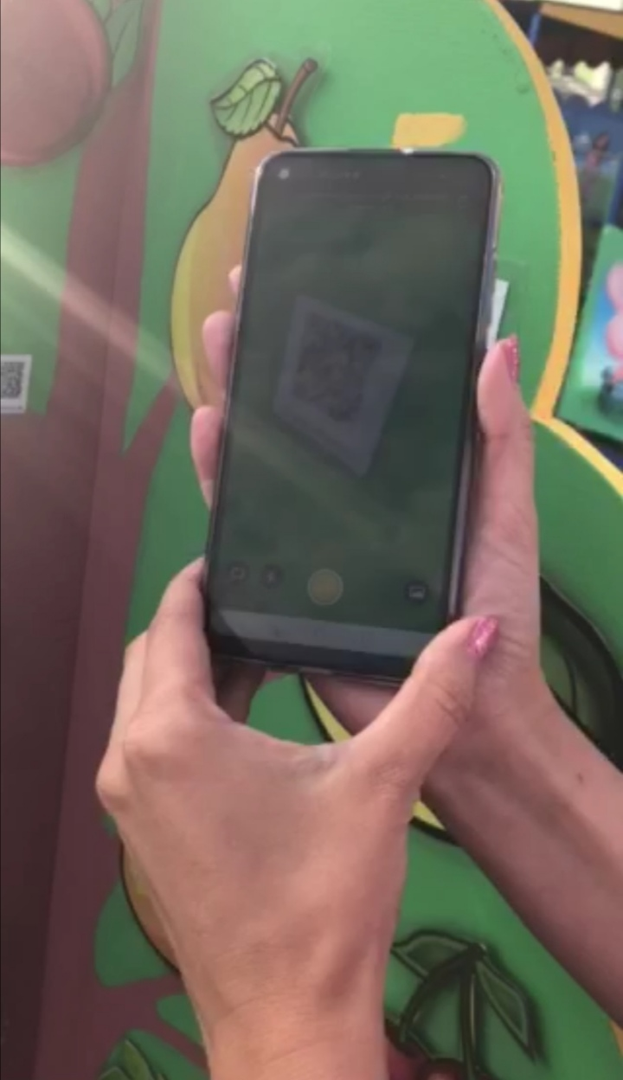
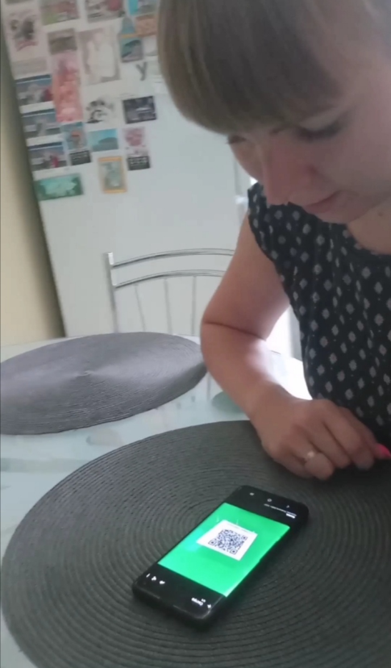
ДЛЯ ВЗАИМОДЕЙСТВИЯ С РОДИТЕЛЯМИ

Slide 7
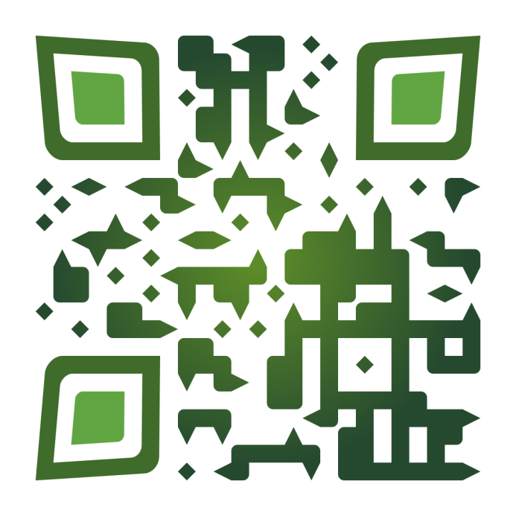
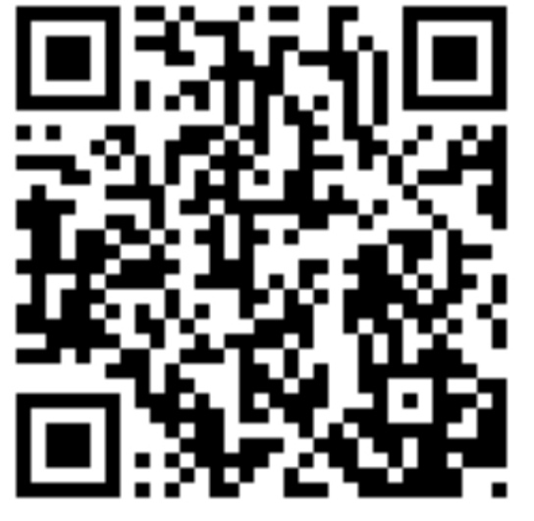
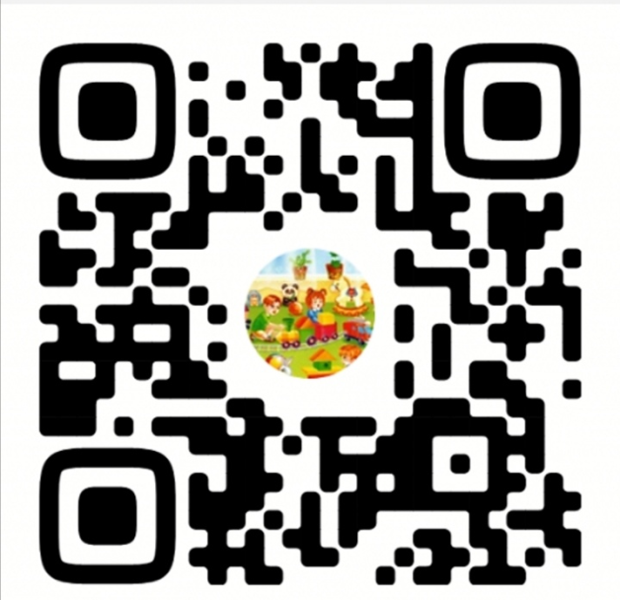
ДЛЯ РАЗМЕЩЕНИЯ СОЦИАЛЬНЫХ СЕТЕЙ НА ИНФОРМАЦИОННОМ СТЕНДЕ ДЛЯ РОДИТЕЛЕЙ
Сайт детского сада
Группа в вайбере для родителей
Группа вконтакте

Slide 8
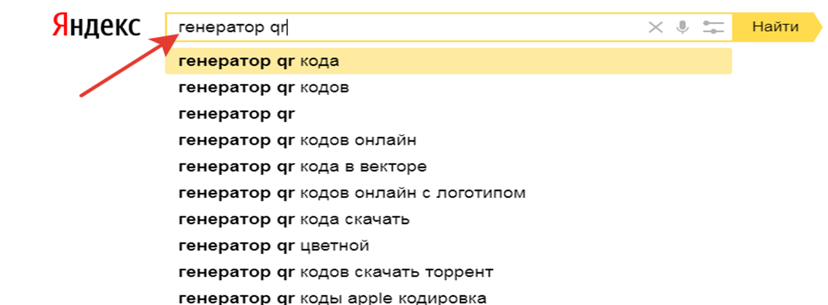
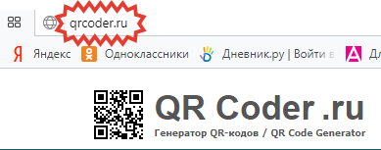
Как создать QR – код?
Скачать генератор QR-кодов

Slide 9
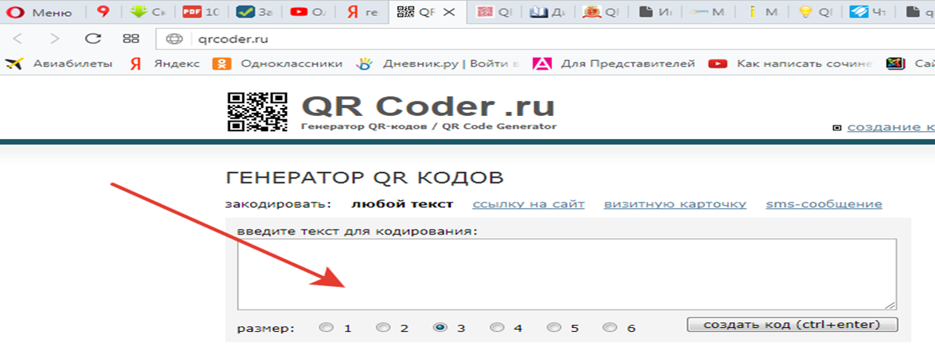
2. Ввести ссылку того, что хотите закодировать.
(Например, ссылка на мультфильм из Ю-туба.)

Slide 10
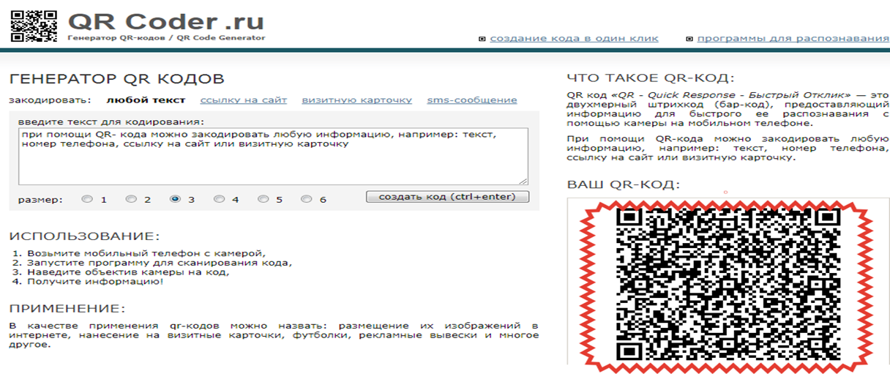
3. Нажать на «Создать код».
И увидите каким получится ваш код, «волшебный квадратик».

Slide 11
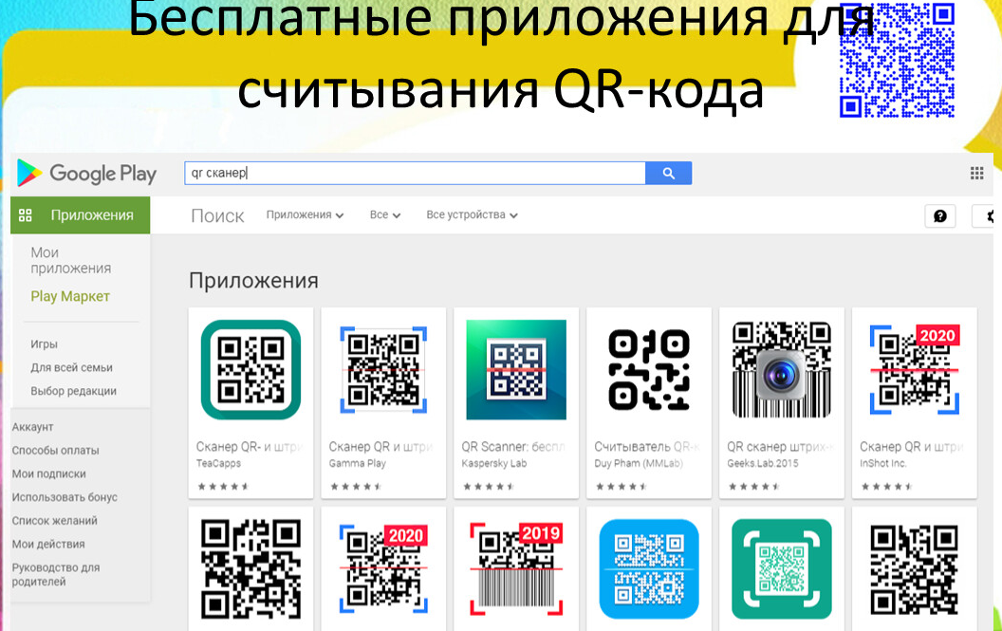
Как декодировать ?
Прочесть код возможно при помощи камеры обычного
мобильного телефона. Достаточно навести её на код
и на экране появится его содержимое . Если камера телефона не считывает код, то Нужно лишь установить на мобильный телефон небольшую свободно-
распространяемую программу для чтения QR-кодов.

Slide 12
